Slide 1
Laserové chladenie
Michaela Krafčíková
Jún 2013

Slide 2
Laserové chladenie
Atómové a molekulové vzorky sú ochladené takmer na 0 K.
Prebieha to prostredníctvom interakcie jedného alebo viacerých laserových oblastí.
Využitie - hlavne v kvantovej fyzike.
Najbežnejšie: Dopplerovské chladenie.

Slide 3
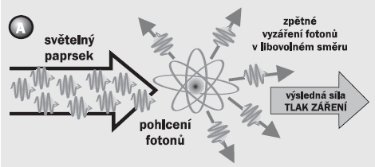

Dopplerovské chladenie
Energia svetla je rozdelená na kvanta.
E = h . f E = h $\frac{c}{λ}$
Fotóny predávajú svoju hybnosť atómom.
Po absorpcii sú fotóny vyžiarené v náhodnom smere.
Výsledkom množstva cyklov absorpcie a emisie je sila, ktorej hovoríme tlak
žiarenia.

Slide 4
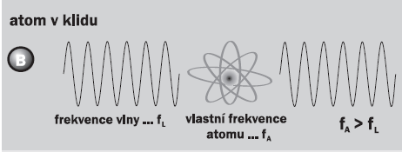

Dopplerovské chladenie
Využitím Dopplerovho javu môžeme atóm ochladiť: $f= f_{0}\frac{{v ± v}_{D}}{{v ± v}_{Z}}$
Ak sa detektor pohybuje ku zdroji zaznamenáva vyššiu frekvenciu.
Na atóm posvietime svetlom s menšou frekvenciou = nedochádza k absorpcii

Slide 5
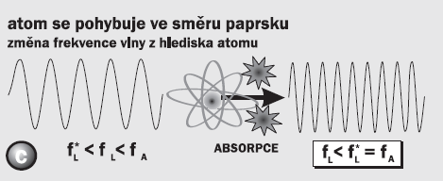
Dopplerovské chladenie
Atóm sa pohybuje vhodnou rýchlosťou proti svetelnému lúču a môže absorbovať fotóny vďaka Dopplerovmu javu.
Atóm je pri pohybe proti prúdu fotónov brzdený = optický sirup

Slide 6
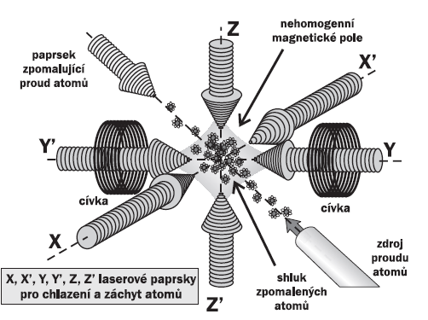
Magneticko-Optická pasť
Tri dvojice lúčov lasera sú nasmerované do jedného miesta.
Laserovo žiarenie vytvára pomocou chladiacich mechanizmov pascu.
Nehomogénne magnetické pole s intenzitou klesajúcou smerom do stredu pasce.
Magnetické pole interaguje s magnetickým momentom hybnosti

Slide 7
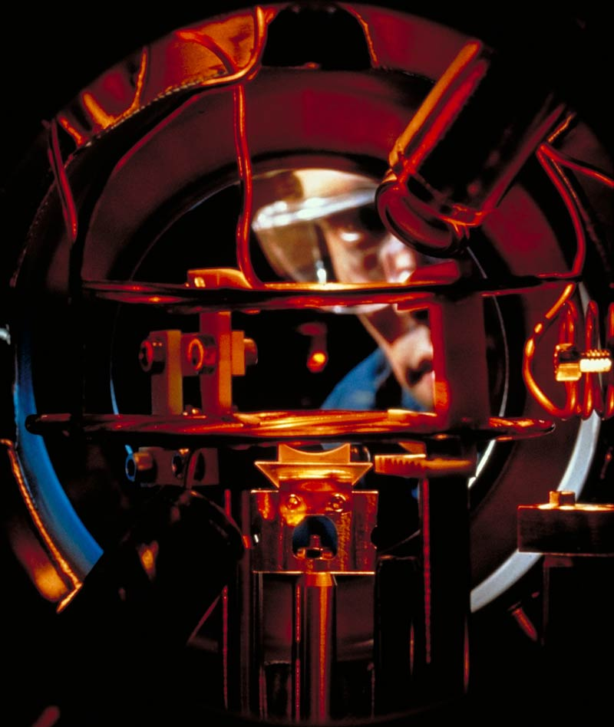
Atómová pasca

Slide 8
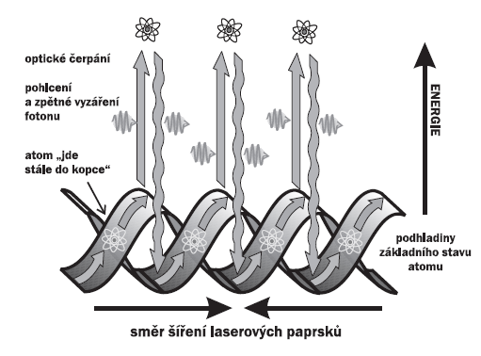
Sisyfovské chladenie
Je to chladenie gradientom polarizácie.
Štiepenie základnej hladiny atómu, ktorý sa nachádza v laserovom lúči.
Dve rovinné vlny postupujúce proti sebe = stojatá vlna.
Vznikajú uzly a kmitne.

Slide 9
Sisyfovské chladenie
Lúče majú rôznu polarizáciu = priestorovo premenná polarizácia, v dôsledku toho sa rôzne štiepi základná hladina na podhladiny.
Pri pohybe do „kopca“ atóm spomaľuje, na vrchole absorbuje fotón.
Po spätnom vyžiarení prejde
do stavu s nižšou energiou.

Slide 10
Sisyfovské chladenie
OBMEDZENIA:
Atóm sa nemôže zastaviť viac , než čo odpovedá jednotlivým impulzom pri absorpcii a emisii.
Má chaotický pohyb = nenulovú teplotu.

Slide 11
Temný stav
Zabránenie ochladenému atómu naďalej absorbovať a emitovať fotóny.
Tento stav je možný vďaka kvantovej interferencii.
Atóm za vhodných podmienok môže spadnúť pri spontánnej emisii do temného stavu.
Čím viac bude plyn a laser interagovať, tým viac atómov sa bude nachádzať v temnom stave.

Slide 12
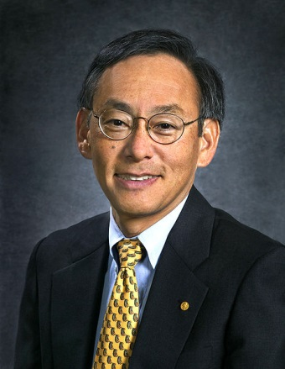
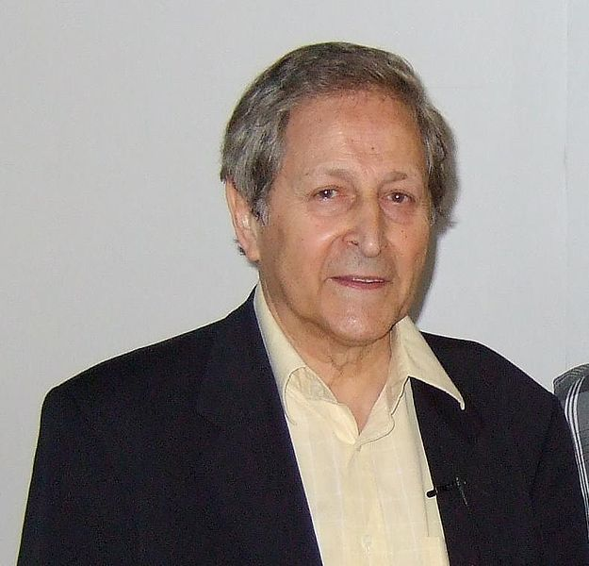
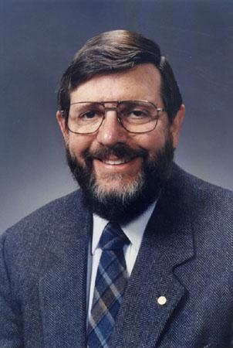
Nobelová cena za fyziku 1997
Steven Chu
Claude Cohen - Tannoudji
William D. Phillips

Slide 13
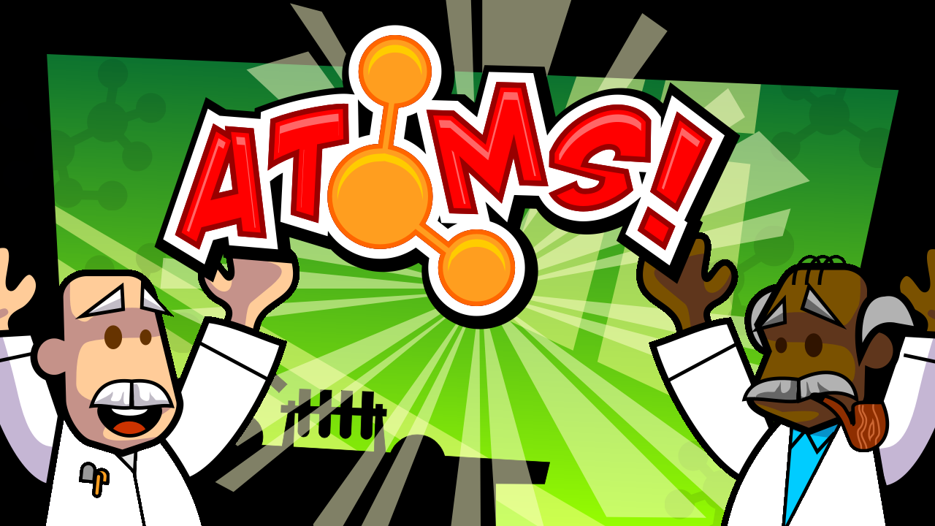
Ďakujem za pozornosť

